Slide 1
BASE DE DATOS II
Joel Reynaldo Condori Tumiri

Slide 2
Manejo de conceptos

Slide 3
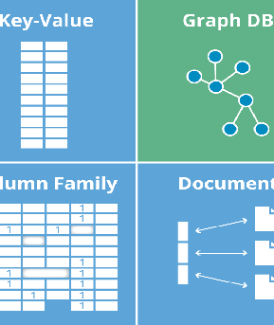
1¿BASE DE DATOS RELACIONALES?
Base de datos relacionales: Es un conjunto de tablas formada por filas, registros, columnas y campos

Slide 4

1¿A que se refiere cuando se habla de bases de datos no relacionales?
Las bases de datos NoSQL están diseñadas específicamente para modelos de datos específicos y tienen esquemas flexibles para crear aplicaciones modernas. Las bases de datos NoSQL son ampliamente reconocidas porque son fáciles de desarrollar, por su funcionalidad y el rendimiento a escala.

Slide 5

¿Que es MySQL y MariaDB? Explique las diferencias o son iguales
MySQL es un sistema de gestión de bases de datos relacionales de código abierto respaldado por Oracle y basado en el lenguaje de consulta estructurado (SQL). MySQL funciona prácticamente en todas las plataformas, incluyendo Linux, UNIX y Windows. Aunque puede utilizarse en una amplia gama de aplicaciones, MySQL se asocia más a menudo con las aplicaciones web y la publicación en línea.

Slide 6
¿Que son las funciones de agregación?
MariaDB es un sistema de gestión de bases de datos que está muy relacionado con MySQL, ya que fue desarrollado por uno de los desarrolladores, Michael “Monty” Widenius. El objetivo de su desarrollo fue el de mantener el software de gestión de base de datos en un modelo de software libre.

Slide 7





AVG COUNT MAX MIN SUM
FUNCIONES DE AGREGACIÓN
La media de valores.
El numero de filas.
El valor mas grande.
El valor mas pequeño.
La suma de los valores

Slide 8

¿Qué llegaría ser XAMPP?
XAMPP es básicamente un paquete que ayuda a instalar todo lo necesario para poner en marcha un servidor web con todo lo que necesita para funcionar. En concreto, el software de servidor web Apache, el software de de base de datos MariaDB, el lenguaje de desarrollo web PHP y PERL, un lenguaje de programación dinámico.

Slide 9

WAMP SERVER
Se trata de una plataforma de desarrollo web que utiliza Linux como sistema operativo, Apache como servidor web, MySQL como sistema de gestión de bases de datos relacionales y PHP como lenguaje de script orientado a objetos.

Slide 10

LAMP
LAMP es el acrónimo usado para describir un sistema de infraestructura de internet que usa las siguientes herramientas:​​Linux, el sistema operativo; En algunos casos también se refiere a LDAP. Apache, el servidor web; MySQL/MariaDB, el gestor de bases de datos; PHP, el lenguaje de programación.

Slide 11

DIFERENCIA ENTRE FUNCIONES DE AGREGACION Y FUNCIONES POR EL USUARIOS
Las funciones de agregación en SQL nos permiten efectuar operaciones sobre un conjunto de resultados, pero devolviendo un único valor agregado para todos ellos. Es decir, nos permiten obtener medias, máximos, sobre un conjunto de valores. Funciones creados por el BDA se utiliza para definir una función de tabla, fila o escalar de SQL definida por el usuario. Una función escalar devuelve un solo valor cada vez que se invoca y en general es válida cuando una expresión SQL es válida.

Slide 12

USE
El comando USE DATABASE se utiliza para designar una base externa como base de datos actual, en otras palabras, la base a la cual se dirigirán las próximas consultas SQL en el proceso actual.

Slide 13


DML -INSERT -UPDATE -DELETE
Las sentencias DML se utilizan para controlar información contenida en la base de datos
Insertar registros a una tabla
Modificación de la información de una tabla
Eliminar registros de una tabla

Slide 14





DDL -CREATE -DROP -ALTER -TRUNCATE
Esta formado por un conjunto de sentencias llamadas ddl que nos sirve para la creación de una base de datos y todos sus componentes
Crea base de datos y nos permite crear tablas
Drop table borra la tabla
Modifica la estructura de una tabla
Truncate vacía la tabla

Slide 15
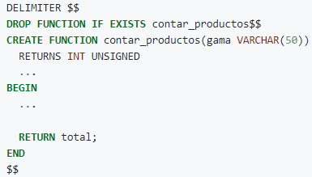
CARACTERISTICAS FUNCIONES
Parámetros de entrada
Parámetros de salida
Variables

Slide 16


COMANDOS FUNCIONES
Crear función
Modificar
Eliminar función

Slide 17
PARTE PRACTICA

Slide 18
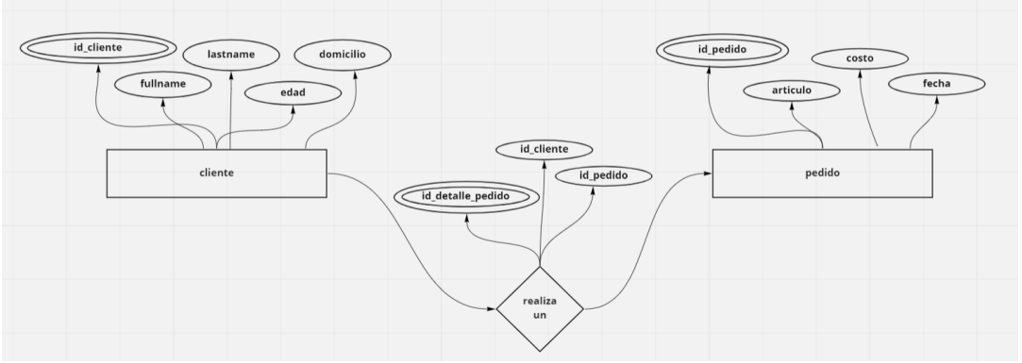
01
MODELO E-R

Slide 19
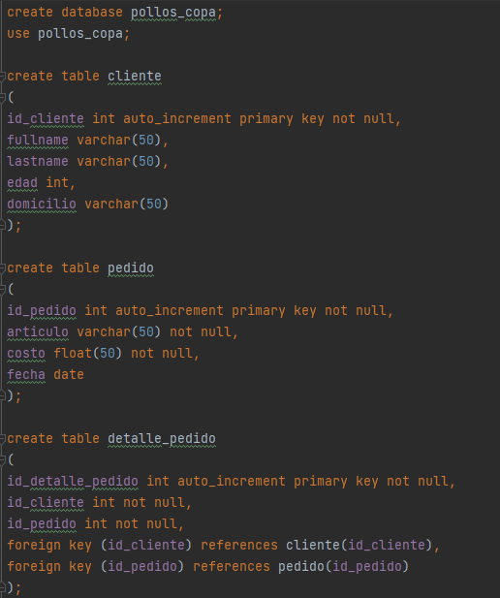
POLLOS COPA

Slide 20



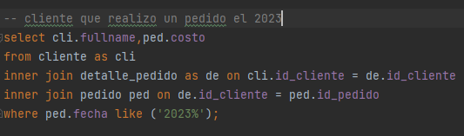
CREAR CONSULTAS SQL EN BASE AL EJERCICIO ANTERIOR
CLIENTE
PEDIDO
DETALLE PEDIDO

Slide 21
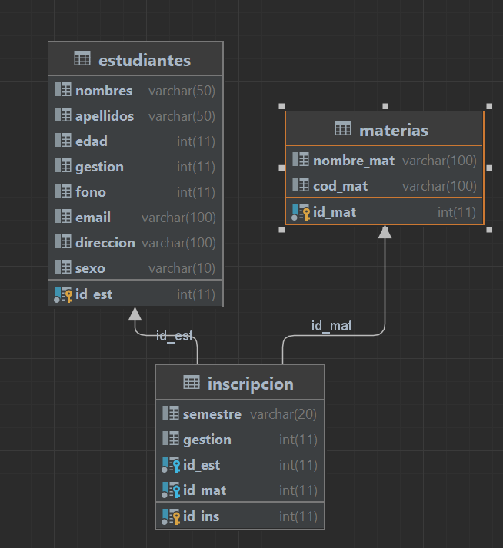
MODELO E-R

Slide 22
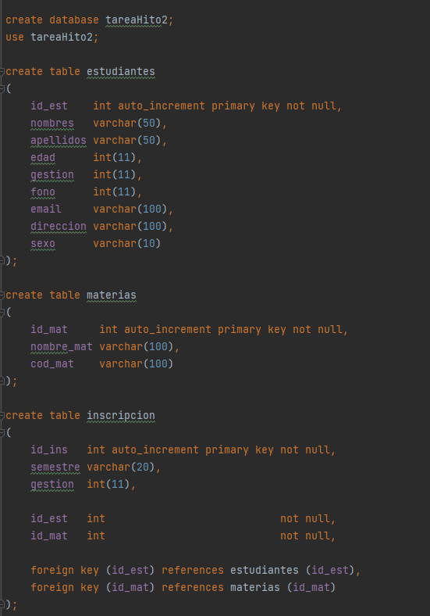
CODIGO SQL
TAREA HITO 2

Slide 23
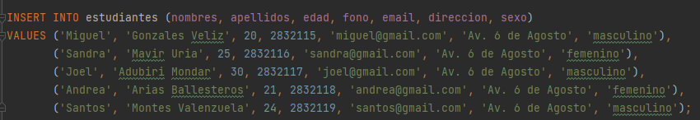
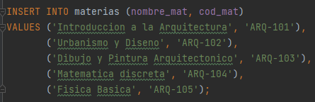
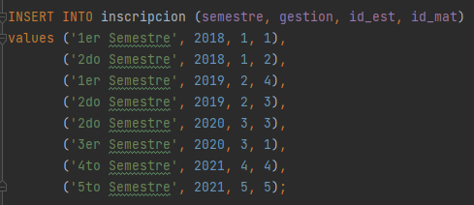
REGISTROS
ESTUDIANTES
MATERIA
INSCRIPCION

Slide 24
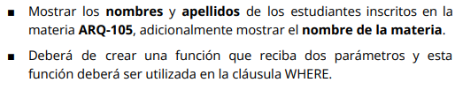
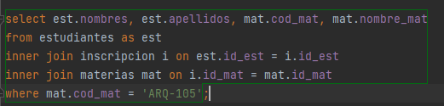
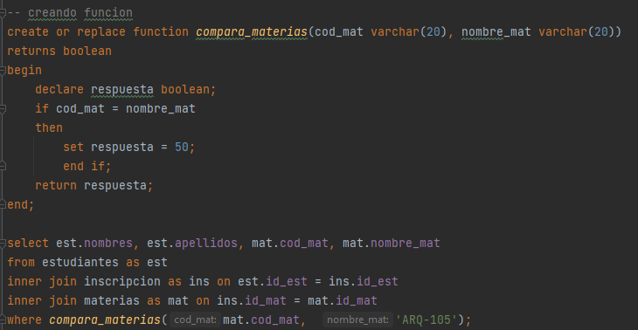

Slide 25

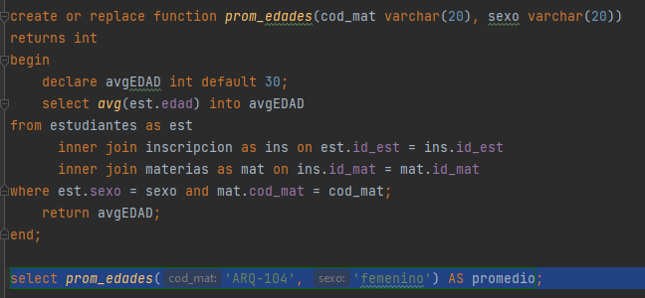

Slide 26
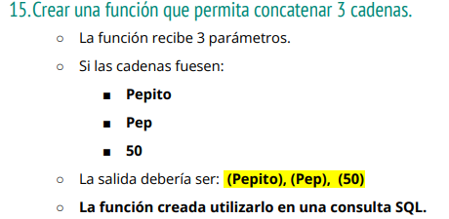
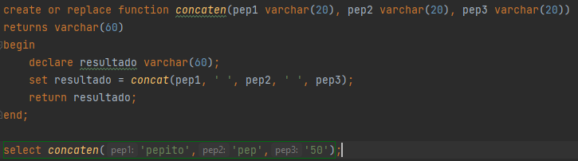

Slide 27
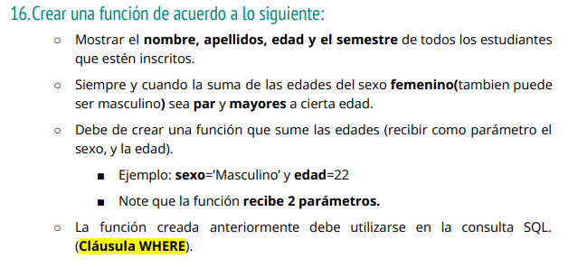
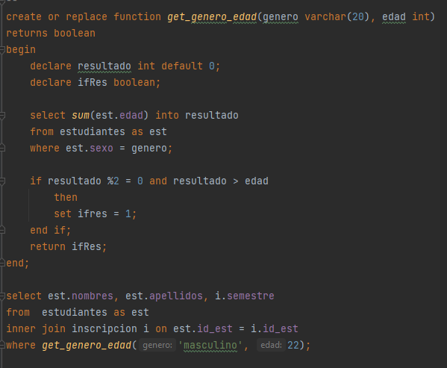

Slide 28
